Slide 1
ANALÍTICA DE DATOS: EL PODER DE LOS DATOSII
Autor: José Ramón Iglesias, MSc. PhD.
Mayo 2026
Notes:
20 a 30 páginas
Titulo del documento: Analítica de datos en el sector público: el poder de los datos
Titulo del curso: ¿Cómo desarrollar analítica de datos en el sector público?
“Como fortalece la analítica y el bigdata a la gestión del conocimiento” => mejor gestión pública

Slide 2
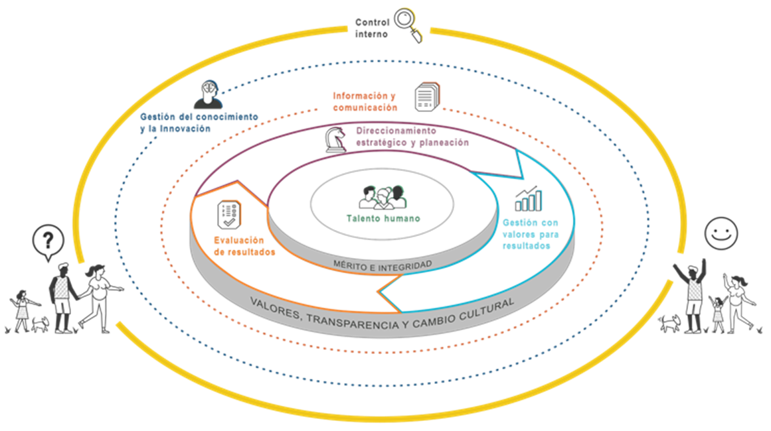
01. Introducción
Datos que transforman desde la gestión del conocimiento
Generar resultados que atiendan los planes de desarrollo y garanticen los derechos, resuelvan las necesidades y problemas de los ciudadanos con integridad y calidad en el servicio
Derechos Problemas Necesidades

Slide 3

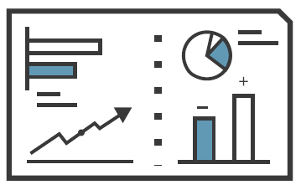


Analítica institucional
Profundizar en los análisis de la información y los datos que genera la entidad para fortalecer el conocimiento de su desempeño y de su propósito fundamental
Diagnóstico de datos: Identificación, organización y actualización de los datos producidos por la entidad
Tableros de indicadores: Generación de indicadores y monitoreo de la gestión de la entidad
Análisis de datos:
Profundizar en los análisis de datos internos y externos, haciendo cruces que permitan extraer nuevas perspectivas de los datos y de la información
Visualizaciones: Visualización de datos para formular preguntas diferentes y contar historias a través de los datos

Slide 4

02. Analítica de datos
¿Por qué conocer no es suficiente?

Slide 5

¿Qué conocemos de analítica?
Juguemos !!

Slide 6
1. De las siguientes opciones ¿Cómo se define la analítica?
Técnicas computacionales usadas de forma eficiente en datos masivos y distintos (estructurados y no estructurados) para la toma de decisiones.
Conjunto de servicios de integración de sistemas de información.
Analizar patrones a partir de los datos para generar conocimiento de valor para la toma de decisiones.
Algoritmos y técnicas de Aprendizaje de Máquina enfocados en el análisis de patrones y predicción.

Slide 7
1. De las siguientes opciones ¿Cómo se define la analítica?
Técnicas computacionales usadas de forma eficiente en datos masivos y distintos (estructurados y no estructurados) para la toma de decisiones.
Conjunto de servicios de integración de sistemas de información.
Analizar patrones a partir de los datos para generar conocimiento de valor para la toma de decisiones.
Algoritmos y técnicas de Aprendizaje de Máquina enfocados en el análisis de patrones y predicción.

Slide 8
2. ¿Cómo se podría dividir la analítica?
Descriptiva, Diagnóstica, Predictiva, Descriptiva
Revisión, Gestión, Validación
Descriptiva y Propositiva
Big Data, Minería de Datos, Analítica Avanzada

Slide 9
2. ¿Cómo se podría dividir la analítica?
Descriptiva, Diagnóstica, Predictiva, Descriptiva
Revisión, Gestión, Validación
Descriptiva y Propositiva
Big Data, Minería de Datos, Analítica Avanzada

Slide 10
3. ¿Cuál de las siguientes preguntas corresponden a analítica predictiva?
¿Cuál es la probabilidad de que un niño mejore su estado de nutrición al incluirlo en un programa específico?
¿Cuál es la probabilidad de que un estudiante deserte en los próximos 12
meses?
a y b
Ninguna de las anteriores

Slide 11
3. ¿Cuál de las siguientes preguntas corresponden a analítica predictiva?
¿Cuál es la probabilidad de que un niño mejore su estado de nutrición al incluirlo en un programa específico?
¿Cuál es la probabilidad de que un estudiante deserte en los próximos 12
meses?
a y b
Ninguna de las anteriores

Slide 12
4. ¿Cuál de las siguientes preguntas corresponden a analítica prescriptiva?
¿Cuáles serían las estrategias que generarían mejor impacto en la disminución de la deserción escolar?
¿Cuántos ciudadanos se han graduado los últimos 5 años?
¿Cuántos niños han cambiado de estado de nutrición en los últimos 12 meses?
Ninguna de las anteriores

Slide 13
4. ¿Cuál de las siguientes preguntas corresponden a analítica prescriptiva?
¿Cuáles serían las estrategias que generarían mejor impacto en la disminución de la deserción escolar?
¿Cuántos ciudadanos se han graduado los últimos 5 años?
¿Cuántos niños han cambiado de estado de nutrición en los últimos 12 meses?
Ninguna de las anteriores

Slide 14
5. ¿Cómo se podría definir Big Data?
Algoritmos y técnicas de Aprendizaje de Máquina enfocados en el análisis de patrones y predicción.
Base de datos con más de 1 TB de datos.
Analizar patrones a partir de los datos para generar conocimiento de valor para la toma de decisiones.
Técnicas computacionales usadas de forma eficiente en datos masivos y distintos (estructurados y no estructurados) para la toma de decisiones

Slide 15
5. ¿Cómo se podría definir Big Data?
Algoritmos y técnicas de Aprendizaje de Máquina enfocados en el análisis de patrones y predicción.
Base de datos con más de 1 TB de datos.
Analizar patrones a partir de los datos para generar conocimiento de valor para la toma de decisiones.
Técnicas computacionales usadas de forma eficiente en datos masivos y distintos (estructurados y no estructurados) para la toma de decisiones

Slide 16
“Bienestar y la Competitividad sostenibles”
Automatización
Transformación
Innovación
Hacerlo muy bien y óptimamente
Lo que tengo adaptado al
territorio
Nuevas soluciones,
servicios y procesos
Conocimiento profundo del Estado, el Ciudadano y el Territorio
Analítica y Big Data

Slide 17

Datos – Información – Decisiones
Un dato es un conjunto discreto, de factores objetivos sobre un hecho real (Davenport et al., 1999)
Datos
54
Masculino
2022
2021-01-05
MIPG
Es el cruce entre Filas y Columnas en una hoja de cálculo, es la base de análisis de datos.

Slide 18
Datos – Información – Decisiones
Datos
La Información Corresponde a datos con contexto – sentido (Davenport et al., 1999)
Edad: 54
Sexo: Masculino
Año actual: 2022
Fecha de actualización: 2021-01-05
Fuente de información: MIPG
Informació
n
Permite darle sentido a los datos y analizarlos en un contexto especifico

Slide 19
Datos – Información – Decisiones
¿Pasivo?
Solo almaceno / muestro información: Tableros, Presentaciones, Informes, …
Datos
Costos:
Información
Infraestructura
Desarrollo / implementación
Almacenamiento
Procesos
Soporte y mantenimiento

Slide 20
Datos – Información – Decisiones
¿Pasivo?
Solo almaceno / muestro información: Tableros, Presentaciones, Informes, …
Datos
Información
¿Activo?
Transformo la organización y al ciudadano desde las Decisiones -> Acciones
Decisiones que generen acciones
logrando bienestar y competitividad

Slide 21
Tipos de datos: privacidad
Datos sensibles: se entiende por datos sensibles aquellos que afectan la intimidad del Titular o cuyo uso indebido puede generar su discriminación, tales como aquellos que revelen el origen racial o étnico, la orientación política, las convicciones religiosas o filosóficas, la pertenencia a sindicatos, organizaciones sociales, de derechos humanos o que promueva intereses de cualquier partido político o que garanticen los derechos y garantías de partidos políticos de oposición así como los datos relativos a la salud, a la vida sexual y los datos biométricos.
Datos personales: Es cualquier pieza de información vinculada a una o varias personas determinadas o determinables o que puedan asociarse con una persona natural o jurídica. Los datos personales pueden ser públicos, semiprivados o privados.
Datos
Según Ley 1581 protección de datos personales

Slide 22
Tipos de datos: privacidad
Dato privado: Es el dato que por su naturaleza íntima o
reservada sólo es relevante para el titular
Dato semiprivado: Es semiprivado el dato que no tiene naturaleza íntima, reservada, ni pública y cuyo conocimiento o divulgación puede interesar no sólo a su titular sino a cierto sector o grupo de personas o a la sociedad en general, como el dato financiero y crediticio de actividad comercial o de servicios.
Dato público: Es el dato calificado como tal según los mandatos de la ley o de la Constitución Política y todos aquellos que no sean semiprivados o privados, de conformidad con la ley. Son públicos, entre otros, los datos contenidos en documentos públicos, sentencias judiciales debidamente ejecutoriadas que no estén sometidos a reserva y los relativos al estado civil de las personas.
Datos
No es solo tener datos, es usarlos adecuadamente
Según Ley 1581 protección de datos personales

Slide 23
Tipos de datos: variables
Cualitativos: Hacen referencia a características o cualidades cuya medición no corresponde a números (suelen ser dimensiones o atributos de análisis) Podemos distinguir dos tipos:
Datos
Nominales: Son variables que no tienen orden, ejemplo:
Sexo, País, …
Ordinales: Son variables que pueden asociarle un orden,
ejemplo: Estrato, Estado Proceso, …
Salazar, C & Del Castillo, P. (2018). Fundamentos básicos de estadística.

Slide 24
Tipos de datos: variables
Cuantitativos: Es aquella que puede ser expresada
numéricamente, y pueden ser:
Datos
Discretos: Son aquellos que toman valores aislados (normalmente enteros) sin valores entre los mismos, ejemplo: # de Hijos, # de vehículos, …
Continuos: Este corresponde a aquellos datos con valores intermedios (normalmente reales), ejemplo: Promedio de altura, nivel de glicemia, probabilidad de ocurrencia, …
Salazar, C & Del Castillo, P. (2018). Fundamentos básicos de estadística.

Slide 25
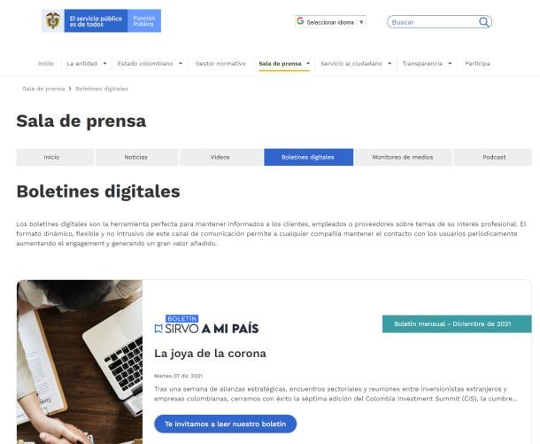
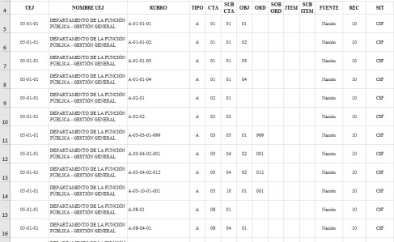
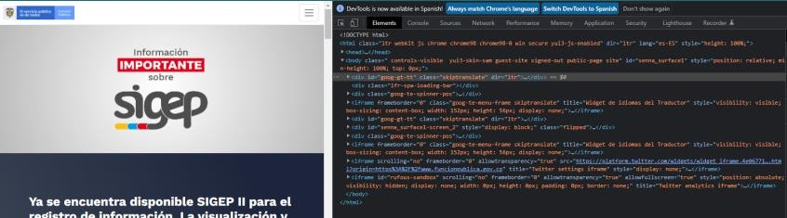
Tableros de indicadores: Generación de indicadores y monitoreo de la gestión de la entidad
Tipos de datos: almacenamiento
Estructurados: Son dados que están organizados normalmente en tablas u hojas de cálculo, en una estructura definida, por ejemplo: Hojas de Cálculo, Tablas en Bases de datos, …
Semiestructurados: Son una combinación de los dos anteriores, en el cual existe un orden general pero los datos pueden ser no estructurados, por ejemplo: Mensajes JSON, XML, Hojas de Excel con imágenes y texto libre en ciertas columnas,
…
No estructurados: Son datos libres sin un formato único y que puede diferir entre registro y registro, por ejemplo: Blogs, Video, Audio, textos en PQRSD.
Fuente imágenes: https://www.funcionpublica.gov.co/
[OPEN DATA HANDBOOK]. (s.f). Recuperado de http://opendatahandbook.org/

Slide 26

Datos: calidad
Exactitud (Accuracy): Se mide el grado en el que los datos representan correctamente el objeto del mundo real o un evento que se describe.
Ejemplo: La dirección de envío de pedidos a un cliente en la base de datos de clientes es la dirección real.
Completitud (Completeness): El grado en el que el dato tiene el valor esperado y cumple con los requerimientos marcados. Si un dato es opcional no debe considerarse para lograr el 100% de completitud.
Ejemplo: Podemos establecer que los clientes tendrán sus datos completos si hemos registrado su nombre, primer apellido, segundo apellido, número de identificación, e-mail, dirección, código postal, ciudad y país. El segundo nombre será opcional.
Henderson, D. [Ed.]. (2015), DAMA-DMBOK, Estados Unidos: Editorial Dama International.

Slide 27
Datos: calidad
Consistencia (Consistency): Mide si los datos están libres de contradicción y tienen coherencia lógica, de formato o temporal.
Ejemplo: Para un cliente determinado tenemos ventas registradas pero no nos consta ninguna orden de pedido.
Pertinencia temporal (Timeliness): Mide el grado en que los datos están disponibles cuando se requieren.
Ejemplo: Para la asignación de habitaciones en un hotel, la recepción debe contar con el número actualizado de habitaciones disponibles en el momento de registrar la llegada del cliente.
Henderson, D. [Ed.]. (2015), DAMA-DMBOK, Estados Unidos: Editorial Dama International.

Slide 28
Datos: calidad
Unicidad (Uniqueness): Cada dato es único. Con esta dimensión se busca corregir la duplicidad inesperada en nuestros dataset.
Ejemplo: En nuestra base de datos podemos tener dos clientes que se registraron como «Fran García» y «Francisco Juan García», siendo la misma persona pero sólo el último contiene todos los datos completos.
Validez (Validity): Medir si un valor se ajusta a una regla de negocio o a un estándar preestablecido en cuanto a formato, tipo de dato, valores posibles o rangos especificados.
Ejemplo: En el seguimiento de entrega de un pedido, la última actualización es posterior a la hora actual. Dan Myers expone este caso en su blog explicando que si existiera una regla de negocio que indique que las actualizaciones no pueden producirse en una fecha y hora superior a la actual del sistema, este problema no se hubiera producido.
Henderson, D. [Ed.]. (2015), DAMA-DMBOK, Estados Unidos: Editorial Dama International.

Slide 29
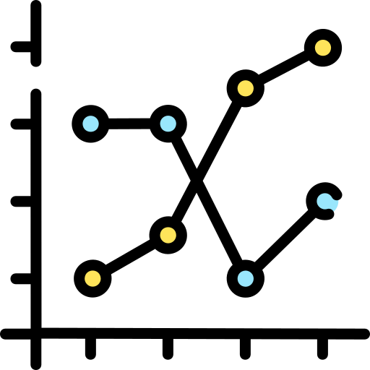

Correlación vs Causalidad
Tableros de indicadores: Generación de indicadores y monitoreo de la gestión de la entidad
Vs

Slide 30

02. Analítica de Datos
Generación de valor desde los datos

Slide 31

Importancia
Unificar fuentes y conceptos de información
Tener una única verdad
Análisis descriptivos
Entender que paso y por qué paso (desde los datos)
Medir y mejorar en los distintos procesos
Identificación de oportunidades
Fuente para la automatización de decisiones
Uso de los datos … Pasivo -> Activo

Slide 32

Principales productos
Modelos de datos (modelos de industria)
Cálculos e indicadores
Reportes e informes por pregunta de negocio, proceso u otro.
Cuadros de mando (dashboard) Operativos
Cuadros de mando Corporativos y Estratégicos
KPI (Key Performance Indicators)
CPI (Corporate Performance Indicators)
Democratizar la información y el análisis en las áreas

Slide 33
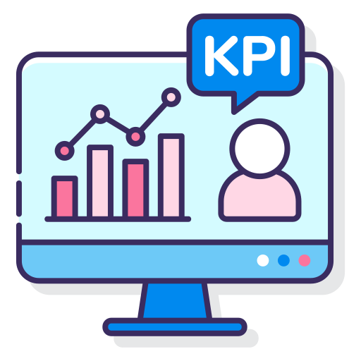
KPI: indicadores clave de desempeño
“Un KPI (key performance indicator), conocido también
como indicador clave o medidor de desempeño o indicador clave de rendimiento, es una medida del nivel del rendimiento de un proceso. El valor del indicador está directamente relacionado con un objetivo fijado previamente y normalmente se expresa en valores porcentuales.”
Kerzner, H. (2017). Project Management. Metrics, KPIs, and dashboards. A guide to measuring and monitoring project performance, Tercera Edición. Nueva Jersey: John Wiley & Sons, Inc.

Slide 34
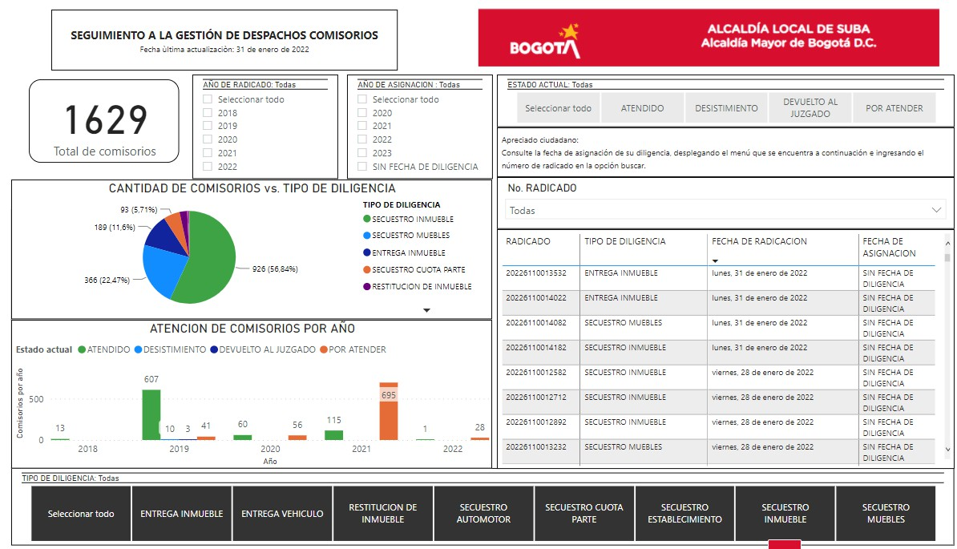
Ejemplos de Tableros
Gestión histórica de radicados y asignaciones en la Alcaldía Local de Suba – Bogotá D.C.
Tableros de seguimiento a la gestión. (s.f.) Recuperado de https://www.gobiernobogota.gov.co/

Slide 35
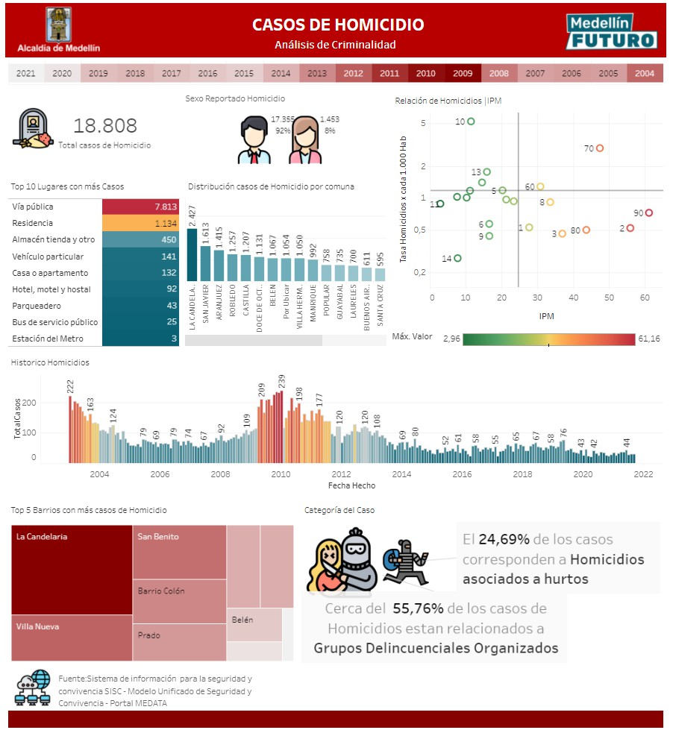
Ejemplos de Tableros
Análisis general de la criminalidad – casos de
Homicidio en el municipio de Medellín.
Tableros de Análisis. (s.f.) Recuperado de http://medata.gov.co/

Slide 36
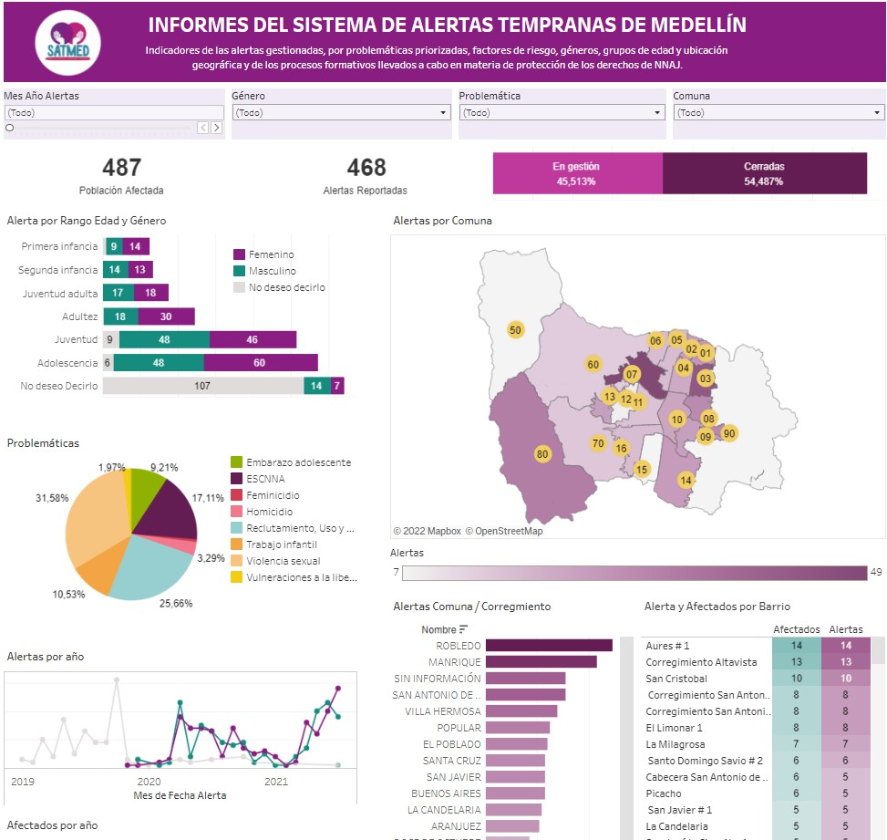
Ejemplos de Tableros
Análisis de las Alertas Tempranas registradas en la plataforma del municipio de Medellín
Tableros de Análisis. (s.f.) Recuperado de http://medata.gov.co/

Slide 37
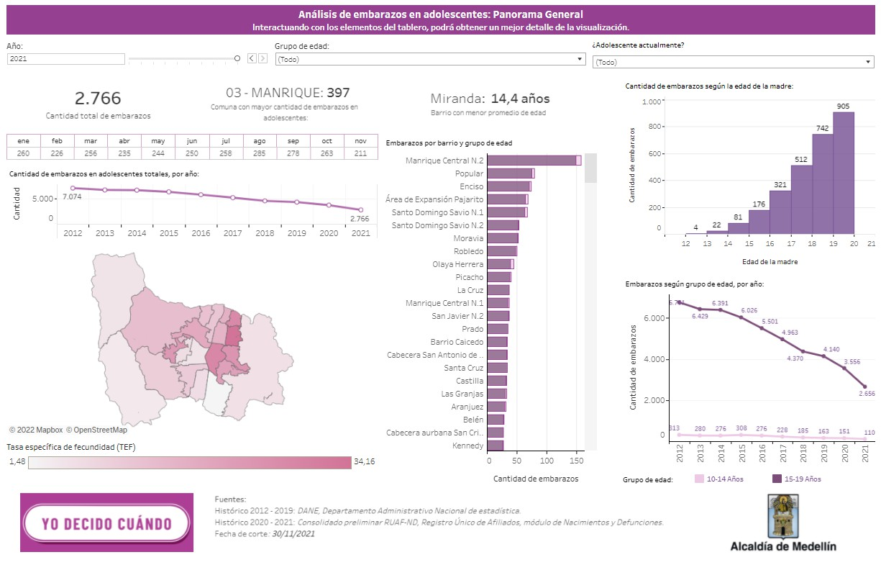
Ejemplos de Tableros
Identificación de los factores de riesgo de embarazo adolescente y subsecuente en el municipio de Medellín.
Tableros de Análisis. (s.f.) Recuperado de http://medata.gov.co/

Slide 38
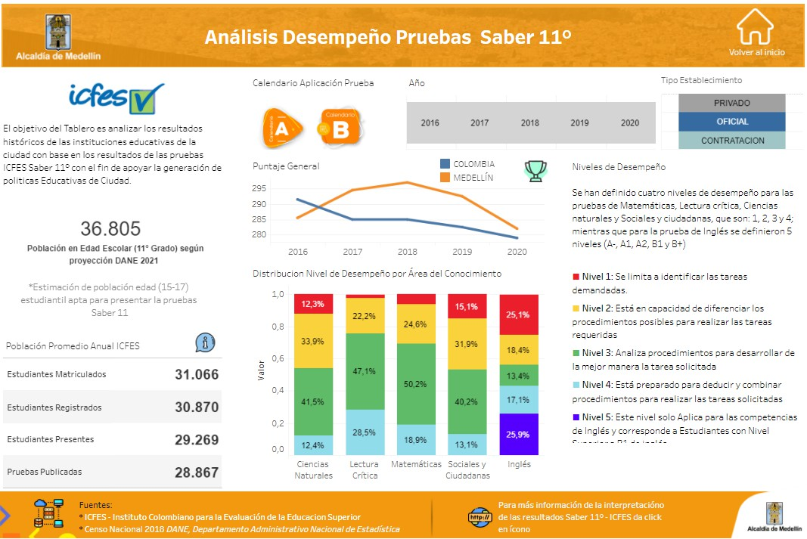
Ejemplos de Tableros
Análisis histórico del comportamiento de los estudiantes del municipio de Medellín en las pruebas Saber 11
Tableros de Análisis. (s.f.) Recuperado de http://medata.gov.co/

Slide 39

Inteligencia institucional
¡A tener en cuenta!
Toma de decisiones basada realmente en los datos (generación de valor)
Masificación de la habilidad
Acceso y uso de la información (regulación, fuentes y calidad)
Uso del análisis de datos en los procesos
Tecnología que responda de forma rápida, flexible e integrada a los nuevos tipos y análisis de información
Seguridad de la información

Slide 40

¿Por qué conocer no es suficiente?
Peter mira esto …
Señor los números cada vez son más grandes …
Yoshi volvimos!!
Vamos, vamos, necesito más transporte y arboles!
Oye, mira el mercado de pulpa de árbol ... necesitamos comprar ya!
Pero al final ... todo era por un bebé
Adobe. (2014, Junio 21). Click, Baby, Click [Video]. Recuperado de https://www.youtube.com/watch?v=N1ltwg2nTK4

Slide 41
Tipos de analítica
Descriptiva
Diagnóstica
Predictiva
Prescriptiva
Inteligencia Institucional + Estadística
Modelos Matemáticos
Optimización
¿Qué pasó o esta pasando?
¿Por qué pasó o
está pasando?
¿Qué pasará?
¿Cuál seria mi mejor decisión?
Ayer y hoy ha llovido
Gran evaporación de fuentes
hídricas aledañas e inicio del
Mañana muy posiblemente llueva
Para ir al centro del municipio sin mojarme al menor costo posible debería salir 30 minutos antes e ir en bicicleta
fenómeno de la niña
Automatización
Transformación e Innovación
¡Todos lo hacemos a diario!

Slide 42
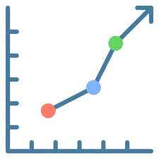
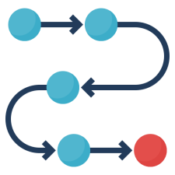
Analítica descriptiva y diagnóstica
Respuesta a preguntas de negocio desde los datos
Qué pasó y esta pasando
Por qué pasó y
esta pasando
Debido a una gran evaporación de fuentes hídricas cercanas y el inicio del fenómeno de la niña
Datos
+
Procesamiento =
Cuadro comparativo de lluvia en la ciudad Análisis de tendencias, cruce de información y correlaciones
+
Registro de lluvias por día Registro histórico de temporadas de lluvias y fenómeno del niño y la niña
En los últimos 7 días ha llovido entre las 8 am y 11 am
Procesos de análisis que dan respuesta del pasado y el hoy, para lo cual se emplean técnicas estadísticas y de inteligencia institucional.

Slide 43
Analítica descriptiva y diagnóstica
¡A tener en cuenta!
Tipo de Datos
Estacionalidad
Causalidad y Correlación
Propósito, proceso y acción
Cómo apoya mis procesos
KPIs
Gestión y gobierno de los datos
Retroalimentación a los procesos
Entendimiento más allá del dato

Slide 44


Analítica predictiva
Los datos históricos al servicio del futuro probable
Datos
+
Procesamiento =
P(mañana llueva | hoy y ayer llovió)
Futuro Probable
Ayer y hoy llovió
Muy posiblemente llueva (Probabilidad del 90% con un nivel de confianza del 95%)
Procesos de análisis que dan respuesta de futuro, para lo cual se emplean técnicas estadísticas, matemáticas y de Inteligencia Artificial.

Slide 45
Analítica predictiva
Tipos de técnicas empleadas
Regresión
Clasificación
Predicción
Interpolación de los datos a partir del analisis entre la relación de las variables:
Asignarle un valor a un registro a partir de sus propiedades o características:
Identificar un futuro probable a partir de técnicas de análisis de datos:
Llenado de valores
perdidos.
¿Qué ocurrió en cierto momento en el tiempo?
Detección de fraude.
¿Qué ciudadanos reaccionarán a una estrategia especifica?
Demanda de servicios.
Probabilidad de ser victima de hurto en cierta calle.

Slide 46
Analítica predictiva
¡A tener en cuenta!
Propósito, proceso y acción
Como se va a vivir en el día a día
Criterios de aceptación (medidas de confianza y error)
Entrenamiento y validación
Modelos y premisas a considerar
Criterios de validación de reentrenamiento
Uso en los sistemas transaccionales
Posibles sesgos en los modelos y los datos

Slide 47

Analítica prescriptiva
Optimización de escenarios probables para seleccionar
la “mejor” decisión.
Datos
+
Procesamiento =
Minimizar el tiempo y costo de desplazamiento sin mojarse
Opción óptima
Ayer y hoy llovió, y mañana
posiblemente llueva
Debería salir 30 minutos antes en bicicleta para llegar al centro de mi ciudad
Procesos de análisis, simulación y optimización que dan respuesta acerca de la “mejor” opción de acuerdo con los criterios (drivers) definidos.

Slide 48
Analítica prescriptiva
¡A tener en cuenta!
Criterios / drivers de optimización
Modelo a optimizar
Meta parámetros
¿Cómo impactará el proceso?
Criterios de aceptación (medidas de confianza y error)
Algoritmo y premisas a considerar
Sugerir más no obligar a seleccionar la respuesta óptima

Slide 49

Todo se basa en las preguntas
¿Cuáles son las miradas y preguntas
que realizo día a día?

Slide 50
Ejemplo preguntas
Ciudadano
Descriptiva
Predictiva
Prescriptiva
¿Quiénes son mis ciudadanos / empresas?
¿Cuál es el nivel de vulnerabilidad de mis ciudadanos?
¿Cuál debería ser la oferta institucional para disminuir al menos 5 puntos la vulnerabilidad de nuestros NNAJ?
¿Qué los hace únicos?
¿Cuál es la probabilidad de embarazo subsecuente en niñas y adolescentes menores de 20 años?
¿Quienes están debajo
de la línea de pobreza?
¿Cuál debería ser la ruta de atención que minimiza el riesgo de embarazo adolescente y subsecuente?
¿A quiénes he apoyado con ayudas económicas los últimos 12 meses?
¿Cuáles son los factores clave que inciden en el embarazo subsecuente?

Slide 51
Ejemplo preguntas
Ciudadano
Descriptiva
Predictiva
Prescriptiva
¿Cuántos ciudadanos tengo? ¿En que estratos? ¿Dónde están ubicados?
¿Cuál es la probabilidad de que ocurra un homicidio / feminicidio en el polígono XXX durante los próximos 7 días?
¿Cuáles cursos debería ofrecer para apoyar a mi población?
¿Cuál debería ser el protocolo de atención en salud que optimice la recuperación de mi paciente / ciudadano?
¿Cuántas empresas por tamaño operan en mi municipio?
¿Cuál es el estado de salud de un ciudadano?
¿Cuál es el tamaño de mi parque automotor?
¿Cuál es la probabilidad de que una persona cambie de estado de salud?

Slide 52
Ejemplo preguntas
Ciudadano
Descriptiva
Predictiva
Prescriptiva
¿Cuántos niños y niñas están en riesgo de desnutrición por déficit o exceso?
¿Quiénes están en riesgo de desnutrición y no los conocemos?
¿Cuál debería ser la ruta de atención a los niños y niñas en estado de desnutrición aguda o en riesgo de desnutrición por déficit o exceso?
¿Cuáles son los factores más relevantes en la desnutrición de los NN de mi municipio?
¿Quiénes están en programas de apoyo alimentario?
¿Cuál sería el impacto de introducir una nueva estrategia de atención a la niñez?
¿Cuál es la probabilidad de que un niño mejore su estado de nutrición al incluirlo en un programa especifico?
¿Cuántos de ellos han cambiado de estado de nutrición?

Slide 53
Analítica: implementación
Pasos recomendados en un ciclo de implementación
Necesidad: Pregunta de negocio / Proceso a impactar
Identificación de las fuentes de datos, calidad de información, conceptos y transformaciones (ETL)
Modelación y validación + Mapeos
Reportes/Tableros Base y Habilitación de la capacidad en el negocio
Automatización, puesta en producción +
Validación uso y cambios de definición

Slide 54

Preguntémonos
https://miro.com/welcomeonboa rd/TFd1YTJzSEdmTDFGN20za3oz MjJIdDNoaWVUUFMwRFZoYjFlb nNnM3o0ZTJUa1pzbERiaFBxRkN 2UWxiMHFyY3wzNDU4NzY0NTI
wMjAyNjQ0NTcy?share_link_id= 822644236781

Slide 55
¿y como lo logramos..?

Slide 56



Es necesario…
Personas / Equipos desarrollados
para usar analítica en el día a día
(Big) Data acceso, disponibilidad y calidad adecuada para responder a los nuevos desafíos
Tecnología de nueva generación con aplicaciones prácticas que permita materializar el valor en el día a día.
Interacción y transformación de los procesos

Slide 57
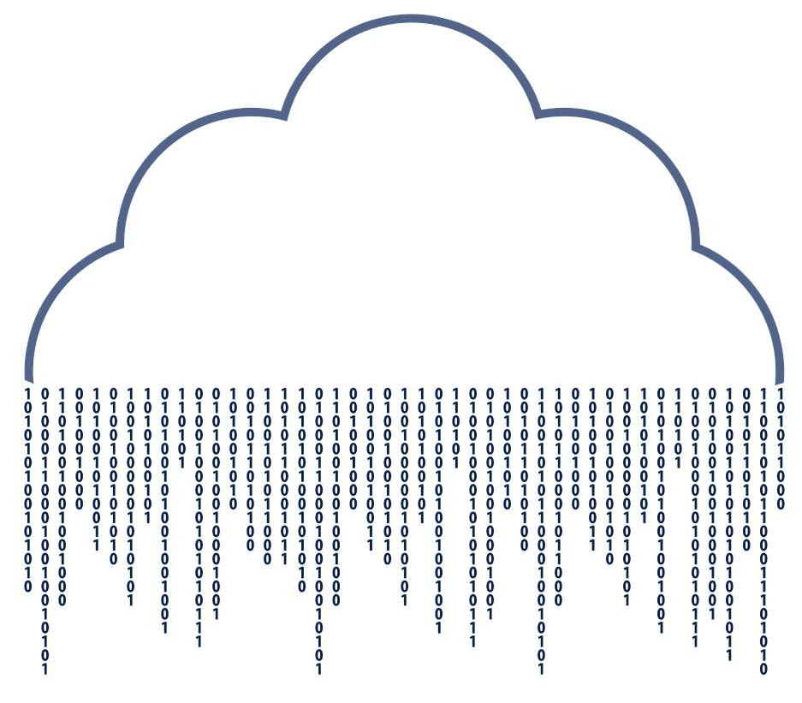
Analítica: datos
OpenData – MDM/MDG – bases de conocimiento –
Uso y Admón.
Acceso
Legislación
Data
Calidad
Entendimiento más allá del dato

Slide 58

Analítica: tecnología
Visualización – Integración – Cloud - Realtime
Integración
Empoderamiento y democratización
Flexibilidad
Disponibilidad
Usabilidad
Capacidad de procesamiento

Slide 59
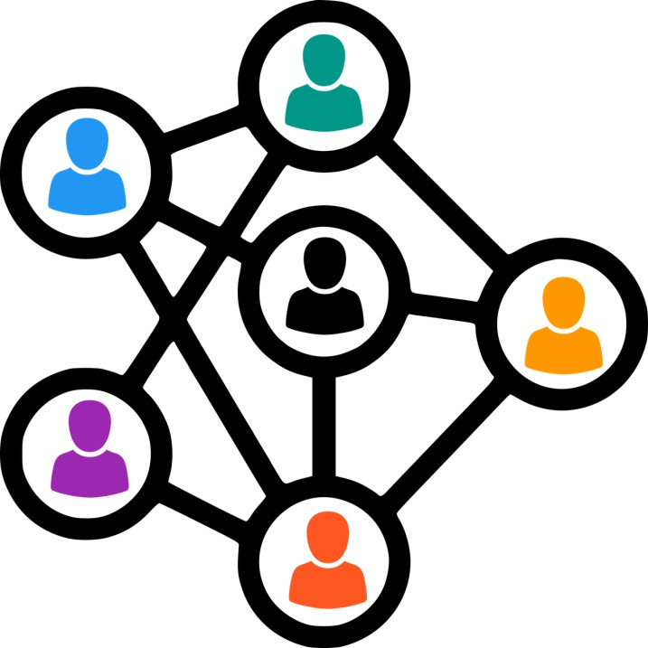
Analítica: equipos
Gestión – Conocimiento – Acciones - Retroalimentación
Gestión del Conocimiento
Decisiones
accionables
Empoderamiento
Estructura
Evolución y transformación
Roles y Accesos

Slide 60
Analítica
¡A tener en cuenta!
Confundir estrategia con aplicación.
Falta de voluntad y entendimiento de la estrategia de implementación por las áreas
La responsabilidad es de una sola área (TI).
Implementación solo operativa – solo gerencial

Slide 61
Analítica
¡A tener en cuenta!
Selección de arquitectura y proveedores solo por el costo.
Implementaciones Todo o Nada (con alta inversión inicial).
Seleccionar tecnología y no soluciones

Slide 62
Analítica
¡A tener en cuenta!
Calidad y disponibilidad de la información
Comenzar por el tablero o por la información no por la acción o proceso.
Falta de una hoja de ruta al interior del área
No asociar la Analítica a la cultura organizacional

Slide 63
Analítica
¡A tener en cuenta!
Querer hacerlo todo (falta de democratización y empoderamiento)
Gestión del cambio.

Slide 64

03. Minería de datos y Big Data
Diferencias, usos y aplicaciones

Slide 65
Analítica – Minería de datos – Big Data
Analítica: Analizar patrones a partir de los datos para generar conocimiento de valor para la toma de decisiones
Minería de datos:
Algoritmos y técnicas de Aprendizaje de Maquina, estadística y otros enfocados en el análisis de patrones y predicción de los mismos
BigData: Técnicas computacionales usadas
de forma eficiente en datos masivos y distintos
(estructurados y no estructurados) para la toma
de decisiones
Rodríguez, P. et al., (2017), El uso de datos masivos y sus técnicas analíticas para el diseño e implementación de políticas públicas en Latinoamérica y el Caribe, Banco Interamericano de Desarrollo.

Slide 66



Minería de datos
+
=
++
Datos
Procesamiento Modelación
Patrones
Conocimiento
Algoritmos y técnicas de Aprendizaje de Maquina, Estadística y otros,
enfocados en el análisis de patrones y predicción de los mismos.
Clarke B., et al. (2009). Principles and Theory for Data Mining and Machine Learning, Springer.

Slide 67
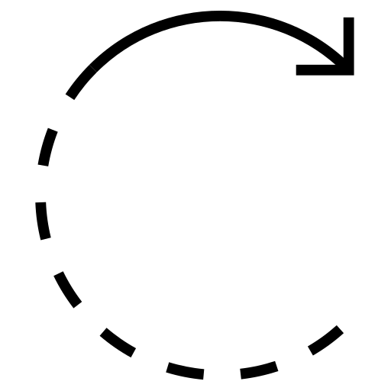






Minería de datos
Metodología CRISP-DM
Cross-industry standard process for data mining
Estandar abierto para el Desarrollo de proyectos de minería de datos.
1.
Entendimiento
de negocio
2. Entendimiento
de los datos
Entendimiento de negocio
Entendimiento de los datos
Preparación de los datos
Modelación (matemática)
Evaluación
Despliege
Data
3. Preparación de los datos
6. Despliegue
5. Evaluación
4. Modelación
Shearer C. (2000). The CRISP-DM model: the new blueprint for data mining, J Data Warehousing.

Slide 68
Minería de datos
Metodología CRISP-DM: etapa 1
Etapa 1: Entendimiento del negocio
Esta fase inicial se enfoca en la comprensión de los objetivos y exigencias del proyecto desde una perspectiva de negocio.
Posteriormente convierte ese conocimiento de los datos en la definición de un problema de minería de datos y en un plan preliminar diseñado para alcanzar los objetivos.
1.
Entendimiento
de negocio
2. Entendimiento
de los datos
Data
3. Preparación de los datos
6. Despliegue
5. Evaluación
4. Modelación
Shearer C. (2000). The CRISP-DM model: the new blueprint for data mining, J Data Warehousing.

Slide 69
Minería de datos
Metodología CRISP-DM: etapa 2
Etapa 2: Entendimiento de los datos
La comprensión de los datos se encarga de la recolección de datos inicial y continúa con las actividades que permiten familiarizarse primero con los datos, identificar sus problemas de calidad, descubrir conocimiento preliminar en los mismos, y/o descubrir subconjuntos interesantes para formular hipótesis. En esta fase se tienen en cuenta también las fuentes de datos que hasta el momento no se estaban utilizando (fuentes externas, …).
1.
Entendimiento
de negocio
2. Entendimiento
de los datos
Data
3. Preparación de los datos
6. Despliegue
5. Evaluación
4. Modelación
Shearer C. (2000). The CRISP-DM model: the new blueprint for data mining, J Data Warehousing.

Slide 70
Minería de datos
Metodología CRISP-DM: etapa 3
Etapa 3: Preparación de los datos
La fase de preparación de los datos cubre todas las actividades necesarias para construir el conjunto de datos final (los datos que serán provistos por las herramientas de modelado). Las tareas de preparación incluyen la selección de los datos, la limpieza de éstos, la construcción de nuevas variables, la integración de los datos y el formateo de los mismos.
1.
Entendimiento
de negocio
2. Entendimiento
de los datos
Data
3. Preparación de los datos
6. Despliegue
5. Evaluación
4. Modelación
Shearer C. (2000). The CRISP-DM model: the new blueprint for data mining, J Data Warehousing.

Slide 71
Minería de datos
Metodología CRISP-DM: etapa 4
Etapa 4: Modelado
Durante esta fase, se aplican las técnicas de minería de datos a nuestros datos. Se aplican varias técnicas de modelado y los parámetros de uso de las mismas se afinan hasta alcanzar los valores óptimos. Algunas técnicas de modelado necesitan requerimientos específicos sobre el formato de los datos, que podrán llevarnos de nuevo a la fase de preparación de los datos.
1.
Entendimiento
de negocio
2. Entendimiento
de los datos
Data
3. Preparación de los datos
6. Despliegue
5. Evaluación
4. Modelación
Shearer C. (2000). The CRISP-DM model: the new blueprint for data mining, J Data Warehousing.

Slide 72
Minería de datos
Metodología CRISP-DM: etapa 5
Etapa 5: Evaluación
En este caso se evalúan los modelos anteriores para determinar si son útiles a las necesidades de negocio. En esta etapa los modelos ya están construidos y deben tener una alta calidad desde una perspectiva de análisis de datos.
1.
Entendimiento
de negocio
2. Entendimiento
de los datos
Data
3. Preparación de los datos
6. Despliegue
5. Evaluación
4. Modelación
Shearer C. (2000). The CRISP-DM model: the new blueprint for data mining, J Data Warehousing.

Slide 73
Minería de datos
Metodología CRISP-DM: etapa 6
Etapa 6: Despliegue
La fase de despliegue implica la explotación de los modelos dentro de un entorno de producción. La creación de un modelo no es generalmente el final del proyecto, ya que su creación es un proceso vivo dentro del proceso de decisiones de una organización (podría ser necesario rehacer el modelo para tener en cuenta nuevo conocimiento en el futuro).
1.
Entendimiento
de negocio
2. Entendimiento
de los datos
Data
3. Preparación de los datos
6. Despliegue
5. Evaluación
4. Modelación
Shearer C. (2000). The CRISP-DM model: the new blueprint for data mining, J Data Warehousing.

Slide 74

Big Data
Volumen
Veracidad
Variedad
Bigdata
Velocidad
Valor
Técnicas computacionales usadas de forma eficiente en datos masivos y distintos (estructurados y no estructurados) para la toma de decisiones
Rodríguez, P. et al., (2017), El uso de datos masivos y sus técnicas analíticas para el diseño e implementación de políticas públicas en Latinoamérica y el Caribe, Banco Interamericano de Desarrollo.

Slide 75













Big Data: arquitectura
Fuentes
Modelación y respuesta analítica
Consumo y Visualización
Ingesta
Almacenamiento y Consulta

Slide 76




Big Data: lago de datos
Flujo de datos
Ingesta
TRANSIENT
RAW
REFINED
TRUSTED
SANDBOX
Fuentes
Lago de Datos - Zonas Consumo
Gobierno: Metadata, Seguridad, Segregación de roles y funciones, Accesos.
Thusso, A. & Sharma, B. (2015). Architecting Data Lakes, O'Reilly Media, Inc., isbn: 978-1-49-195259-7.

Slide 77

Modelar
https://miro.com/welcomeonboa rd/TFd1YTJzSEdmTDFGN20za3oz MjJIdDNoaWVUUFMwRFZoYjFlb nNnM3o0ZTJUa1pzbERiaFBxRkN 2UWxiMHFyY3wzNDU4NzY0NTI
wMjAyNjQ0NTcy?share_link_id= 822644236781

Slide 78
Validemos conocimientos
Juguemos !!

Slide 79
El municipio SIO está en proceso de apoyo a los campesinos de la región, para lo cual realizó una encuesta para caracterizar las necesidades de apoyo económico, conocimiento e infraestructura en sus veredas. Luego de realizar el estudio surgió la pregunta de ¿Cuál debería ser la necesidad priorizada por la alcaldía? De acuerdo con ello, ¿Cuál es la analítica que respondería a esa pregunta?

Slide 80
Luego de tabular los datos, se requiere entender la distribución de ayudas por cada una de las veredas en los últimos 12 meses, ¿Cuál sería la analítica que da respuesta a esta necesidad?

Slide 81
Adicionalmente se identificó que, en una vereda el 80% del total de habitantes se llamaban Juan y adicionalmente requerían apoyo económico, se puede afirmar que existe una alta causalidad entre llamarse Juan y requerir apoyo económico? Si No

Slide 82
Dados los buenos resultados, el alcalde de SIO decidió implementar Analítica institucional al interior del municipio, para lo cual le solicito al área de tecnología que comprase la infraestructura y programas necesarios.
Dado lo anterior, en el cual solo se está invirtiendo en tecnología y equipos, ¿crees que la estrategia funcionará? Si No

Slide 83
Qué otros componentes faltan por desarrollar en el
municipio para lograr tener analítica:
Cloud
Equipos / Personas, Datos
Open data
Infraestructura

Slide 84
Al realizar la implementación, el equipo técnico de la alcaldía hizo un llamado para que se capacitarán a las personas involucradas en realizar la analítica del municipio, adicional a identificar los flujos de datos y definir un adecuado gobierno de datos; sin embargo, una vez realizado lo anterior, sin previo aviso se envió un correo a toda la alcaldía indicando que desde ese momento no se iba a utilizar el proceso actual en físico si no que todo se virtualizaba en la nueva herramienta SIO-Data con un pdf con vagas instrucciones. Dado esto, que crees que falto en el proceso de lanzamiento de SIO-Data:
Gestión del cambio
Mas celulares
Un nombre más novedoso
Una salida institucional

Slide 85
Luego del lanzamiento, se construyeron varios tableros de indicadores los cuales fueron enviados por medio de un link por correo institucional a los servidores de la alcaldía.
¿Qué crees que debería hacer la alcaldía con este tablero?
Monitorear los resultados constantemente y tomar acciones con
base en ello
Archivar el correo
Revisarlo cada año al momento de reportar resultados en el FURAG.
Ninguna de las anteriores

Slide 86
Luego de un tiempo, en la reunión semanal de gobierno, las personas indicaron que los datos del tablero estaban erróneos, generando discusiones y falta de claridad en las cifras. ¿Cómo crees que se pudo haber evitado esta situación?
Enviando correos diarios a los equipos.
Confiando ciegamente en los datos del tablero.
Validando periódicamente la validez de los resultados y conceptos de negocio, realizando los cambios pertinentes para alinearse a la realidad de la alcaldía.
Solicitando ayuda a un municipio vecino.

Slide 87
Luego de estos resultados el municipio quisiera determinar quiénes de los ciudadanos podrían necesitar acompañamiento en salud, para lo cual ellos deberían:
Solicitar apoyo de otros municipios
Realizar un modelo de analítica predictiva, identificando los
posibles ciudadanos susceptibles de acompañamiento en salud.
Generación de un tablero de control con todos los ciudadanos del municipio
Ninguna de las anteriores

Slide 88
Luego de todo esto, las personas involucradas en este proyecto se fueron del municipio y el proyecto quedo estancado debido a que:
No realizaron una adecuada gestión del conocimiento
Ya había pasado un año
No se deseaba seguir cosechando excelentes resultados
Ninguna de las anteriores

Slide 89
04. Analítica institucional
Conclusiones

Slide 90
Analítica institucional
Profundizar en los análisis de la información y los datos que genera la entidad para fortalecer el conocimiento de su desempeño y de su propósito fundamental
Diagnóstico de datos: Identificación, organización y actualización de los datos producidos por la entidad
Tableros de indicadores: Generación de indicadores y monitoreo de la gestión de la entidad
Análisis de datos:
Profundizar en los análisis de datos internos y externos, haciendo cruces que permitan extraer nuevas perspectivas de los datos y de la información
Visualizaciones: Visualización de datos para formular preguntas diferentes y contar historias a través de los datos

Slide 91

Analítica institucional
Diagnóstico de datos
Identificación, organización y actualización de los datos producidos por la entidad
Datos
Tipo de Dato (privacidad y almacenamiento)
Calidad de los datos
Uso y propósito
Flujo de la información
Gobierno de los Datos: Roles, responsabilidades, identificación de los datos de la entidad y estrategia de registro y actualización.

Slide 92


Analítica institucional
Análisis de datos
Profundizar en los análisis de datos internos y externos, haciendo cruces que permitan extraer nuevas perspectivas de los datos y de la información
+
Analítica Descriptiva: Conocer que esta sucediendo en nuestro territorio, entidad, con nuestro ciudadano / empresa

Slide 93
Analítica institucional
Tableros de indicadores
Generación de indicadores y monitoreo de la gestión de la entidad
Indicadores SMART
Tableros de gestión operativos
Tableros Gerenciales que apoye la toma de decisiones
Analítica Descriptiva: Generación de KPIs y Tableros para la gestión diaria

Slide 94

Analítica institucional
Visualizaciones
Visualización de datos para formular preguntas diferentes y contar historias a través de los datos
¿Qué sucede y puede suceder?
¿Cuáles decisiones son las más adecuadas?
Preguntas más allá del hoy
Analítica Descriptiva + Predictiva: Identificación de comportamientos y toma de decisiones basado en ellos

Slide 95

CONCLUSIONES
Es necesario considerar la analítica como parte de la estrategia y filosofía de trabajo en la entidad.
La analítica no es ciencia de cohetes, todos lo hacemos, lo importante es hacerlo en el día a día.
El conocimiento debe replicarse, generar acciones y ser un motor movilizador.
Es relevante contar con una hoja de ruta de implementación de Analítica (descriptiva, diagnóstica, predictiva y prescriptiva) que permita sumar esfuerzos.

